Slide 1
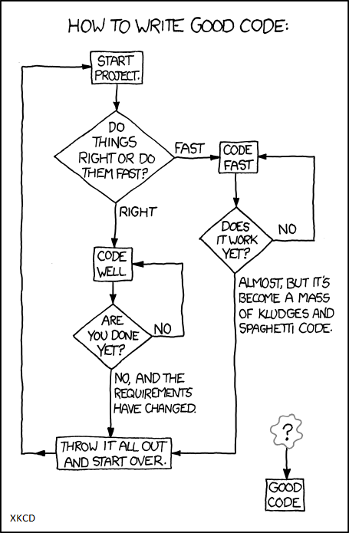
Easy != Simple
How SOLID principles and Clean Code help you

Slide 2
About me
A quitté la HELHa en 2014
Développeurs chez Bizzdev
Travaille à Bruxelles depuis 2016
Indépendant depuis 2018

Slide 3
3 petites histoires
Feature estimé à 4 heures impossible à ajouter
Injection de dépendance absent (SQL Stored proc)
Feature estimé à 15 minutes a pris 1 semaine
Abstraction manquante (Un service utilise HttpContext.Current, ce service était sensé être appelé dans un autre thread/contexte)
Feature estimé à 2 jours a pris 3 heure
Le système utilisait les principes SOLID. Le décorateur a sauvé la mise
Notes:
First Kirill et injection d’indépendance impossible
Sébastien & HttpContext
Proxy pattern avec Benoit Bizzdev

Slide 4
Cette présentation
Est technique.
Présente divers principes pour le monde de l’orienté objet.

Slide 5
Cette présentation n’est pas
Méthodologique
Absolue

Slide 6

Robert Cecil Martin, Uncle Bob
Auteur des principles SOLID
https://fr.wikipedia.org/wiki/SOLID_(informatique)
Auteur de Clean Code
https://www.amazon.fr/Clean-Code-Handbook-Software-Craftsmanship/dp/0132350882
Co-auteur du manifesto Agile
Et bien d’autres (« Clean Coder », « Clean Architecture », « Agile Principles, Patterns, and Practices in C# »)

Slide 7
Principles SOLID pour la programmation orienté objet
Single Responsibility
Open Closed
Liskov Principle
Interface Segregation
Dependency Inversion

Slide 8
Single Responsiblity SRP
Une classe doit avoir une seule raison de changer
Une classe qui a trop de responsabilité est dure à tenir
Notes:
Example in code

Slide 9
Open (to extension) Close (to modification) OCP
Une classe doit être ouvert à l’extension, et fermée à la modification
Ajouter une nouvelle fonctionnalité en ajoutant des classes a peu de risque d’avoir des bugs de régression.
A l’inverse modifier du code/une class existante augmente les risques de régression
Notes:
Unity s’utilise cette manière List<T>

Slide 10
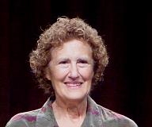
Principe de Liskov (ou principe de Substitution) LSP
Remplacer une classe par une classe enfant ne doit pas casser l’application
Lorsqu’une classe est remplacée par une autre, l’application ne doit pas avoir un comportement inattendu (crash, ou une modification de design).
Cette permanence de comportement est appelé contrat
Notes:
Exemple du carré qui n’est pas représentant du rectangle

Slide 11
Ségrégation des interfaces ISP
Aucun client devrait avoir accès à des méthodes qu’il n’utilise pas
Sous manière de question rhétorique: Ais-je besoin d’une méthode update dans une procédure où je n’ai besoin de que créer ?
Notes:
Facilite le refactoring
Exemple de l’imprimante

Slide 12
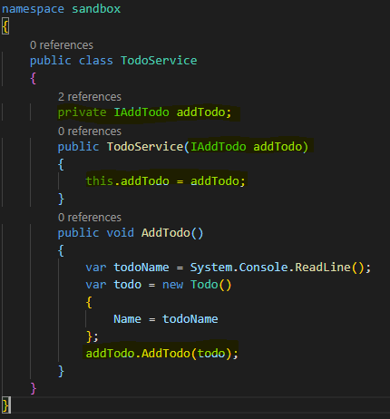
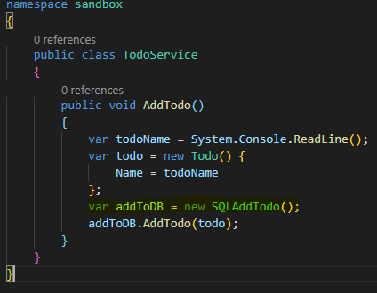
Inversion des dépendances DIP
Découple les classes en extériorisant leurs constructions de la classe qui l’utilise
Notes:
A gauche, la classe n’est pas capable de changer sa dépendance.
Principe le mieux respecté aujourd’hui car nécessaire pour les units tests

Slide 13
Principes SOLID
Ceci sont des principes, et pas des règles.
Parfois, ignorer les principes est la meilleure solution

Slide 14
Clean Code: mékeskeC ? Du code qui est:
Expressif et explicite
Lisible
Compréhensible
Sans surprise
Transparent
Rassurant
Plaisant
Kate Gregory
Notes:
Rappeler que le clean code est une bonne pratique pour un travail professionnel

Slide 15
Clean Code: mais comment ?
Restez Simple (KISS principle)
« Simple: Facile à comprendre, à utiliser, à exécuter » - L’internaute
Pensez à raconter une histoire
Code review : faites voir votre code à un collègue. S’il le comprend, ce code est bon.

Slide 16
Nested if are for fools
Avoid nested if
Les if imbriqués diminuent la lisibilité à cause du décalage, et du else trop éloigné de sa condition
Notes:
Demo on NestedIf project

Slide 17
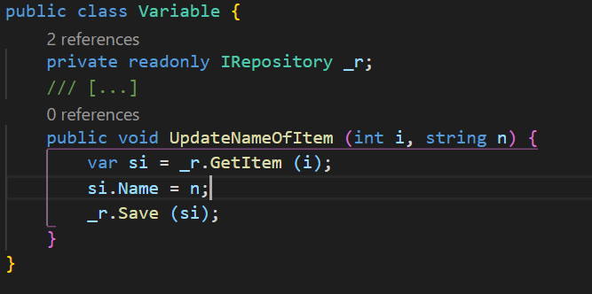
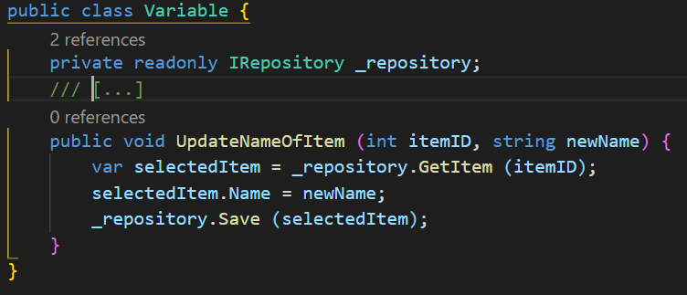
Des variables avec des noms
Pas de fautes d’orthographe. ctrl+f doit rester ton ami
Nommez des variables explicitement
Notes:
Ruben l’a fait avec des variables PolicyA et PolicyB

Slide 18
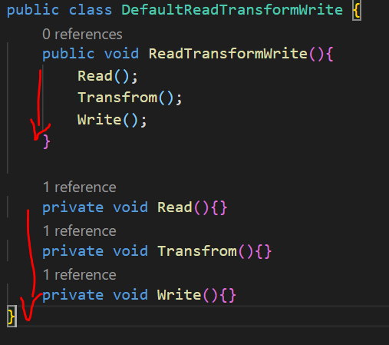
Verticalité des méthodes
Si des méthodes sont toujours exécutés dans un ordre définit, un qu’un ordre est implicitement logique, mettez les dans cet ordre. Comme un livre, le code se lit naturellement.

Slide 19
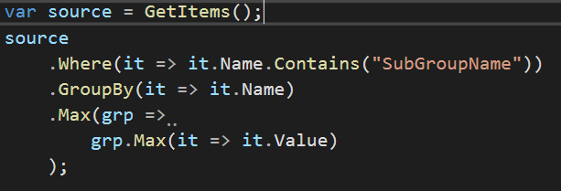
Horizontalité des lignes
Historiquement, les lignes de codes ne devaient pas excéder 80 char pour les cartes imprimés. C’est encore le cas aujourd’hui afin d’afficher correctement deux pages dans un comparateur de fichier
Les enchainements linq sont plus lisibles à en vertical qu’en horizontal

Slide 20
Refactoring par itération
Le processus de refactoring est de modifier du code existant afin de le rendre plus friendly.
En le rendant plus extensible ou plus lisible
Seulement si on peut faire confiance aux units tests
Boy scout rule: laissez l’endroit plus propre en sortant qu’en entrant
Une méthode mal nommée ? N’ouvrez pas un ticket JIRA pour le modifier.
Un ordre d’exécution de code illogique et non lisible ? Ne lancez pas un meeting pour en discuter à 5 développeurs. Changez l’ordre vous même.
N’ayez pas peur de refactorer ! Il vaut mieux refactorer que de rajouter de la logique dans un design qui ne convient pas aux nouveaux besoins.
Notes:
Lié au prochain slide sur le functions

Slide 21
Classes
Doit faire qu’une seule chose (SRP)
Doit faire abstraction (Interfaces)
Prenez exemple sur le serializer xml https://github.com/Microsoft/referencesource/blob/master/System.Xml/System/Xml/Serialization/XmlSerializer.cs XmlSerializer décrit comment interpreter un objet en entrée XmlTextWriter est responsible de l’écriture, et comment il est écrit.

Slide 22
Fonctions et méthodes
Les fonctions doivent être courtes
Pas de side effects
Une fonction doit faire une et une unique chose. Tout ce qui est superflus est malvenu
Le moins d’argument possible
Règles des 10 secondes: Si on ne peut pas comprendre en 10 secondes ce que fait une functions, elle est trop compliquée
Notes:
First : functions de 3000 lignes

Slide 23
Exceptions over ErrorCode
Si quelque chose d’inachevable arrive, préférez renvoyer une exception plutôt que de renvoyer en résultat un code d’erreur.
Qui as déjà vu un HttpStatus 200 avec un code d’erreur en body ?
L’occasion d’interpréter facilement une réponse est raté. Un parsing devient obligatoire dans une couche qui n’en a aucun autre besoin.

Slide 24
Abstraction
Une méthode ne doit pas savoir comment ni par qui elle est appelée
Une méthode ne doit pas connaitre comment fonctionne ses dépendances
S’applique en architecture logiciel

Slide 25
Un dernier pour la route: Les commentaires
Un bon commentaire est un commentaire qui
Explique pourquoi
Qui avertit
Sert a générer de la documentation d’API
Un mauvais commentaire est un commentaire qui
Explique quoi
Pourquoi devoir expliquer si le code répond déjà à cette question ?
Est du code commenté
Pourquoi le code est commenté ? Code de test ? Code pour le futur ? Code de débug ?

Slide 26
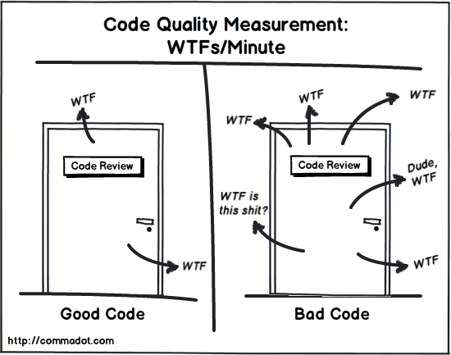
Review
Le code parfait n’existe pas
« Tout est affaire de compromis » - E. Wilfart
Chacun a sa méthode pour travailler
On ne peut pas forcer sa manière de coder à tout le monde

Slide 27
Toute le temps du code propre ?
Evitez le golden plate antipattern. Atteindre la perfection nuie a la productivité. Voir « Le mieux est l’ennemi du bien » ou « Clean enough » d’uncle bob (https://blog.cleancoder.com/uncle-bob/2018/08/13/TooClean.html)
Mes applications “jetables” ne suivent que les règles “faciles à implementer et extrêmement valuable”. Dans l’ordre décroissant
Nom de variable; SRP; DIP; ISP;

Slide 28
Resources
Livre: Clean Code – Robert C. Martin
Conférence: Ready for Readable Code? – John Papa
7 principles from Clean Code that will help you
Conférence: Simplicity: Not Just For Beginners (or How To Write Simpler Code) – Kate Gregory

